Slide 1
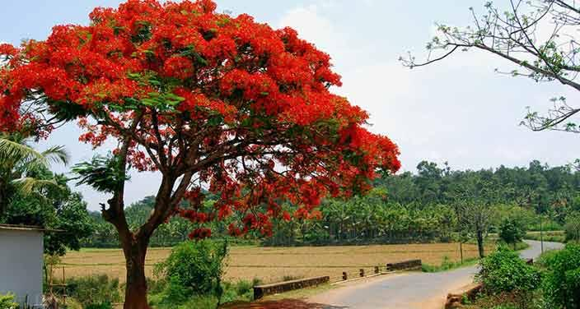
মাল্টিমিডিয়া শ্রেণিতে সবাইকে স্বাগত

Slide 2
পরিচিতি
শ্রেণি: পঞ্চম
বিষয়: প্রাথমিক গণিত
অধ্যায়: ৯ম
সময়: 4০ মিনিট।
মোঃ আবু তাহের
সহকারী শিক্ষক
৫৮ নং মুল্লাআতা সরকারি প্রাথমিক বিদ্যালয়
ছাতক ,সুনামগঞ্জ ।
মোবাইল : ০১৭১২৭৫২ ৪০৪
E-mail: taher198720@gmail.com

Slide 3
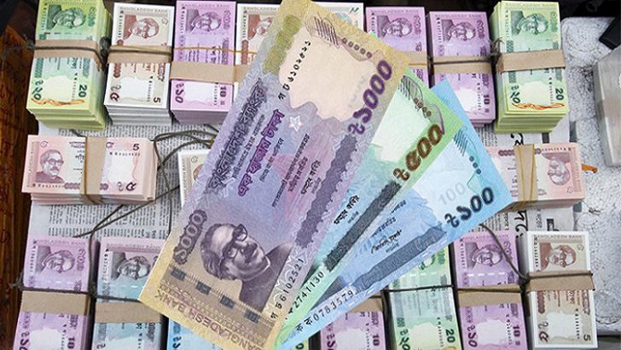
বাংলাদেশী মুদ্রা

Slide 4
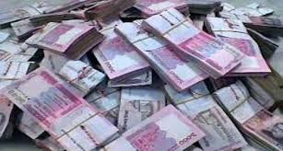
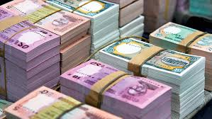
একসাথে অনেক টাকা

Slide 5
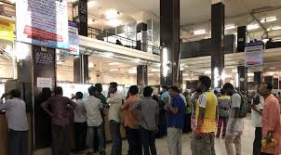
লোকজন ব্যাংকে টাকা উত্তোলন বা জমা করছে ।

Slide 6
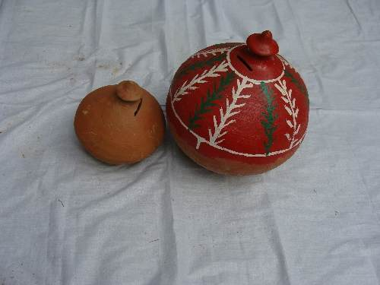
বিভিন্ন ধরণের মাটির ব্যাংক

Slide 7
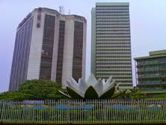
বাংলাদেশ ব্যাংক ভবন

Slide 8
%
এই চিহ্নকে কী বলে ?

Slide 9
আজকের পাঠ
মুনাফা সম্পর্কিত সমস্যা

Slide 10
শিখনফল
1। মুনাফা সম্পর্কিত সূত্রগুলো বলতে পারবে ?
২। মুনাফা সম্পর্কিত সমস্যা সমাধান করতে পারবে ?

Slide 11
কিছু তথ্য
1। ব্যাংকে যে টাকা জমা রাখা হয় তাকে আসল বা মূলধন বলে ।
2। আসল টাকার অতিরিক্ত যে টাকা ব্যাংক প্রদান করে তাকে মুনাফা বলে ।
৩। শতকরা মুনাফার হার বলতে বুঝায় , ১০০ টাকার ১ বছরের মুনাফা ।
৪। ৭ % হার মুনাফা ,কথাটির অর্থ ১০০ টাকার ১ বছরের মুনাফা ৭ টাকা ।
৫। ব্যাংক মোট যে টাকা ফেরত দেয় তা মুনাফা আসল ।

Slide 12
মুনাফা সম্পর্কিত সূত্রাবলী
১। মুনাফা = $\frac{আসল × সময় × শতকরা মুনাফার হার }{১০০}$
২। $আসল$ = $\frac{ \text{মুনাফা} × ১০০ }{ সময় × শতকরা মুনাফার হার }$
৩। $শতকরা মুনাফার হার$= $\frac{\text{মুনাফা} × ১০০}{আসল × সময়}$
৪। $সময়$= $\frac{ \text{মুনাফা} × ১০০ }{ আসল × শতকরা মুনাফার হার }$

Slide 13
বই দেখে অনুশীলন করি

Slide 14
সমস্যা : বার্ষিক ১৫% মুনাফায় কোনো ব্যাংক থেকে কিছু টাকা ঋণ নিয়ে এক বছর পর ১৬৮০ টাকা মুনাফা দেওয়া হলো । আসল কত ছিল ?

Slide 15
সমাধান :
আমরা জানি,
$আসল$ =$\frac{ \text{মুনাফা} × ১০০ }{ সময় × শতকরা মুনাফার হার }$
এখানে,
$\text{মুনাফা}$ = ১৬৮০ টাকা
মুনাফার হার = ১৫%
সময় = ১ বছর
১১২
সুতরাং , $আসল$ = $\frac{১৬৮০ × ১০০}{ ১ × ১৫}$ টাকা
= ১১২০০ টাকা
$∴আসল$ = ১১২০০ টাকা

Slide 16
সমস্যা : ব্যাংক থেকে ৫০,০০০ টাকা ঋণ নিয়ে ৮ বছর পর মোট ৯৮০০০ টাকা পরিশোধ করা হলো । আসলের ওপর ব্যাংকের মুনাফার হার কত ছিল ?

Slide 17
সমাধান :
আমরা জানি,
$শতকরা মুনাফার হার$=$\frac{ \text{মুনাফা} × ১০০ }{আসল × সময় }$
এখানে,
$\text{মুনাফা} \text{− }\text{আসল }$ = ৯৮০০০ টাকা
আসল = ৫০,০০০ টাকা
মুনাফা = ৯৮০০০ – ৫০০০০ টাকা = ৪৮০০০ টাকা
সময় = ৮ বছর
১২
৬০
৪৮০
সুতরাং ,$শতকরা মুনাফার হার$ = $\frac{৪৮০০০ × ১০০}{ ৫০০০০ × ৮}$ টাকা
৫০০
৫
$∴ শতকরা মুনাফার হার$= ১২ টাকা

Slide 18
মূল্যায়ন
১। আসল টাকার অতিরিক্ত যে টাকা ব্যাংক প্রদান করে তাকে কী বলে ?
২। ব্যাংকে যে টাকা জমা রাখা হয় তাকে কী বলে ?
৩। শতকরা মুনাফার হার বলতে কী বুঝ ?
৪। ১২ % হার মুনাফা ,কথাটির অর্থ কী ?

Slide 19
সবাই ভালো থাকো
ধন্যবাদ

